Slide 1
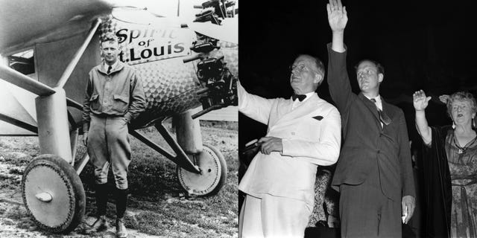
Fascismen blandt eliten i USA

Slide 2
Dagens plan:
Fascismen blandt eliten i USA i 1930’erne (lektien)
Charles A. Lindbergh – en undersøgelse af hvem han var og hvordan han huskes i dag
PAUSE
Charles A. Lindbergs tale i Des Moines d.11. september 1941
4. ”Den brune skræk” – opgøret med fascisme i USA efter 1941

Slide 3

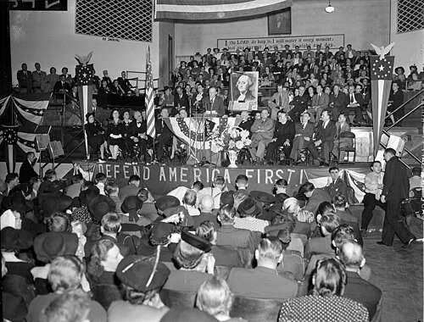
Fascismen blandt eliten i USA i 1930’erne (lektien)
1. Hvordan viste den konservative elite i USA sin sympati til den fascistiske bevægelse i USA i 1930’erne?
2. Hvad var America First Committee (AFC), hvor kom dets medlemmer fra, og hvad var deres formål?
3. Hvem var Charles Lindbergh, og hvorfor blev han symbolet på den konservative elites flirten med fascisme i USA?

Slide 4
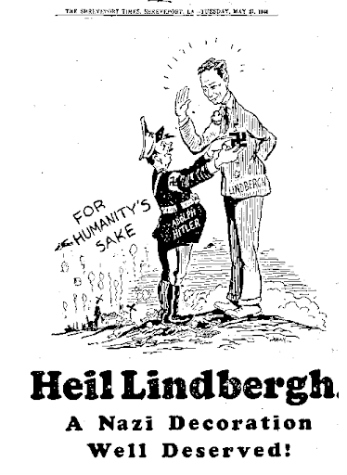
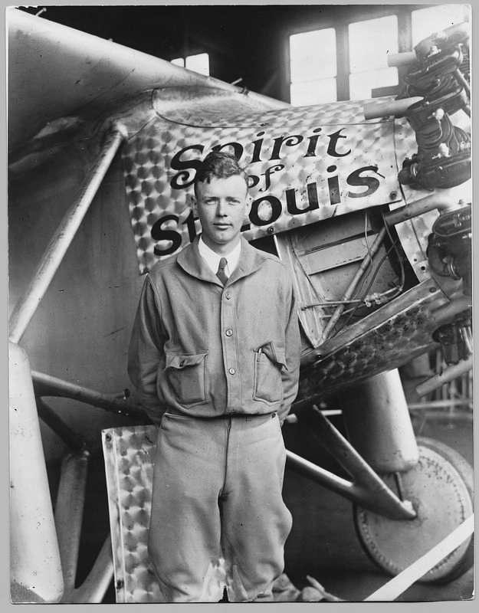
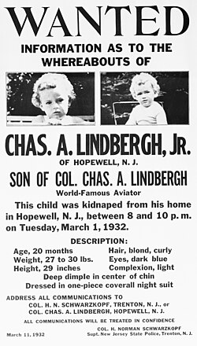
Charles A. Lindbergh – en undersøgelse af hvem han var og hvordan han huskes i dag

Slide 5
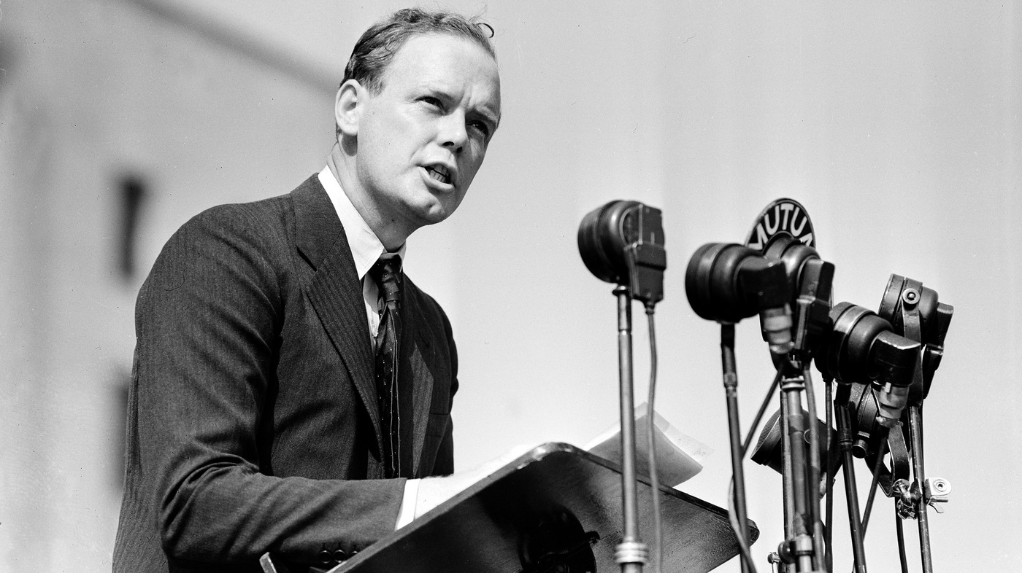
Charles A. Lindbergs tale i Des Moines d.11. september 1941

Slide 6
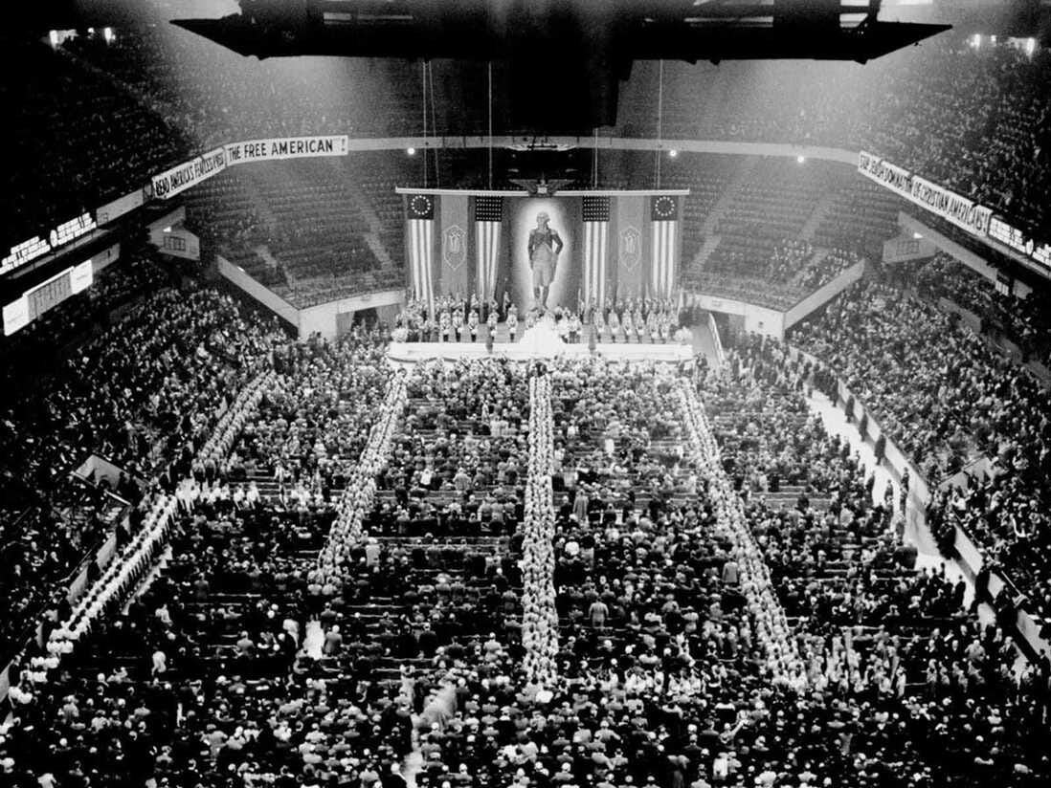
”Den brune skræk” – opgøret med fascisme i USA efter 1941
I februar 1939 arrangerede den amerikanske afdeling af NSDAP, kaldet German American Bund, et stort politisk møde i Madison Square Garden, hvor op 20.000 mennesker mødte op for at vise sin støtte til nazismen i USA

